Slide 1
Support Vector Machines

Slide 2
Objetivo de esta clase es responder:
¿Qué significa ser linealmente separable?
¿Por qué se intenta maximizar el margen?
¿Qué es el margen suave?
¿Para qué sirven las transformaciones kernel?

Slide 3
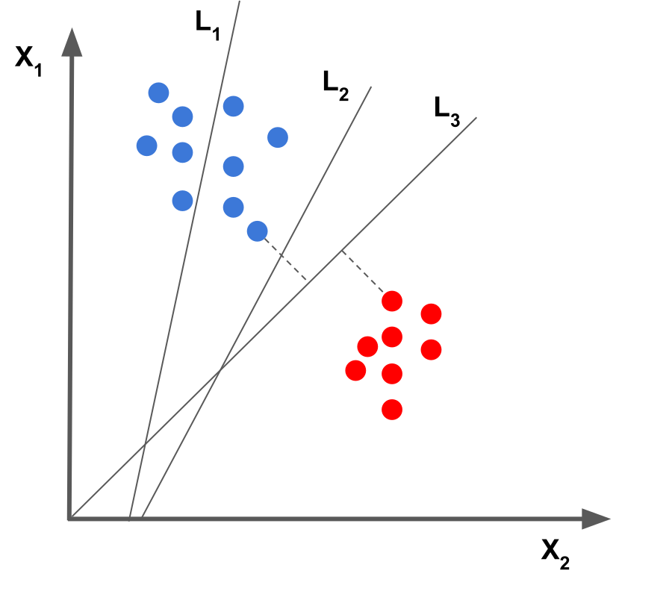
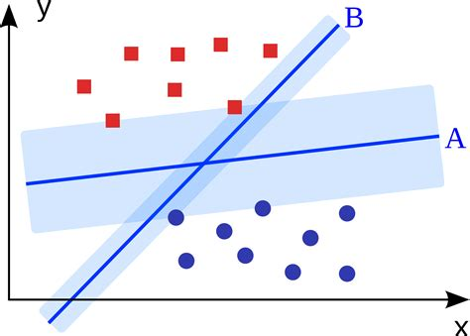
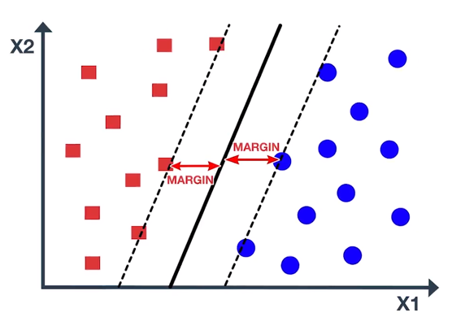
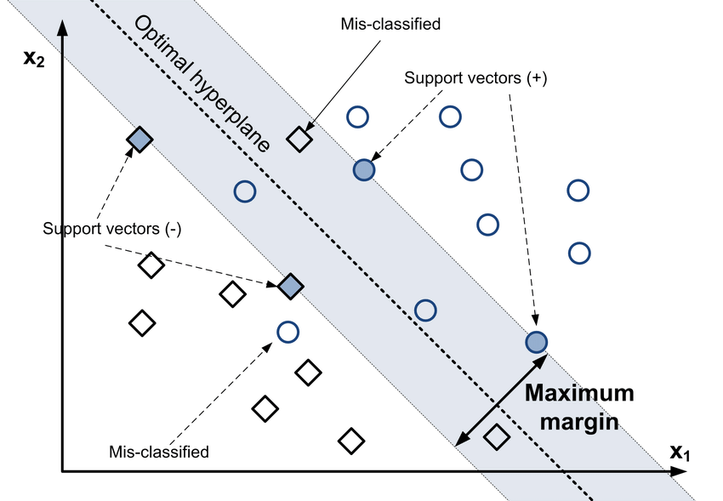
Support Vector Machines
Queremos encontrar una manera de separar las clases con respecto a una recta
¿Cuál sería un criterio adecuado para elegir una recta?
Margen es la distancia entre los datos y la recta
Margen suave es cuando permitimos algunos valores con clasificación incorrecta
Usaremos Cross-Validation para encontrar el margen suave

Slide 4
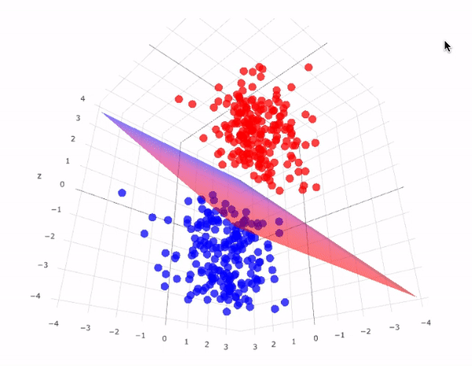

Slide 5
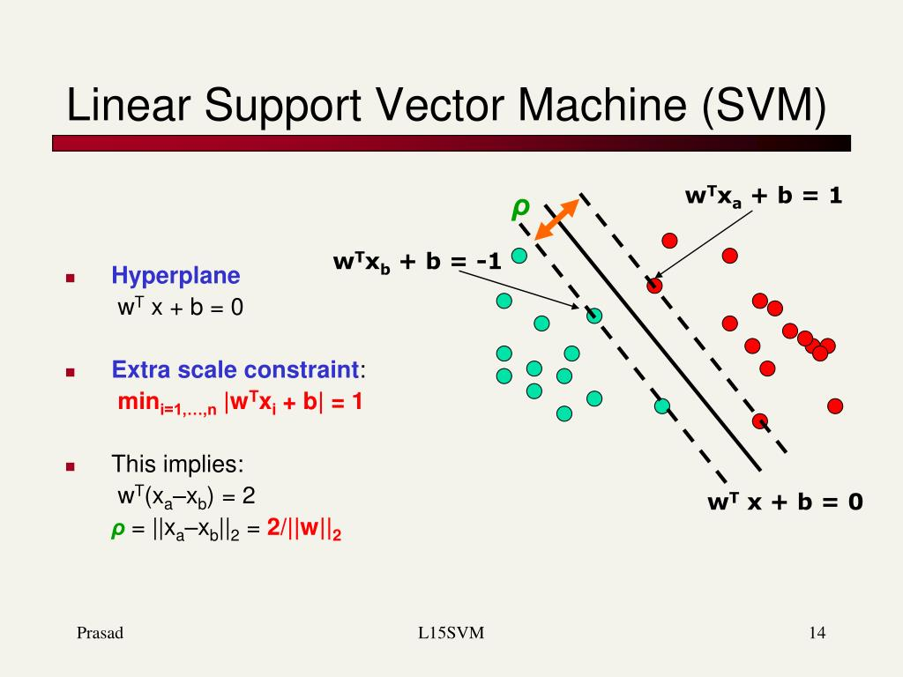

Slide 6
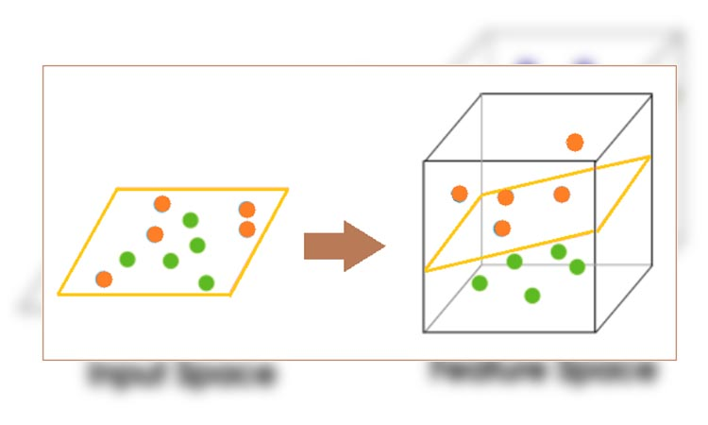

Slide 7
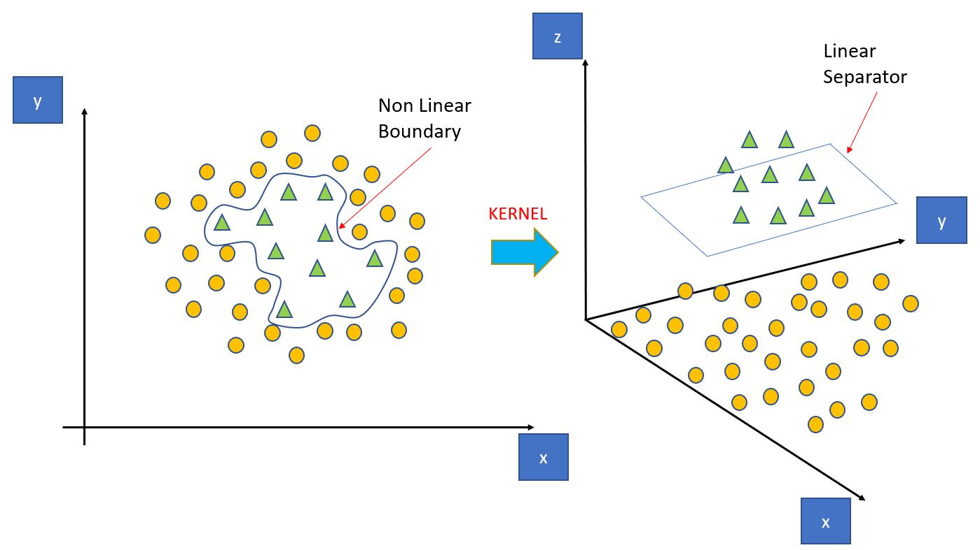

Slide 8
Pros y Contras de SVM
Pros:
Eficiente en altas dimensiones
Eficiente con respecto a la memoria
Permite ajustarse cuando hay poca información de la estructura de datos
Al cambiar el kernel se puede estimar patrones complejos
Contras:
Bases de datos grandes consumen muchos recursos para el ajuste
Es difícil elegir el kernel

Slide 9
Objetivo de esta clase es responder:
¿Qué significa ser linealmente separable?
¿Por qué se intenta maximizar el margen?
¿Qué es el margen suave?
¿Para qué sirven las transformaciones kernel?

